Slide 1











Slide 2




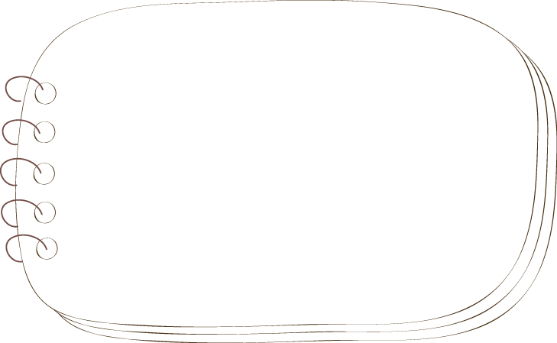



* Kiến thức, kĩ năng:
- Biết cách viết một số có ba chữ số thành tổng các trăm, chục, đơn vị (theo cấu tạo thập phân của nó)
* Phát triển năng lực và phẩm chất:
- Phát triển năng lực mô hình hóa toán học, năng lực gia tiếp toán học
- Phát triển năng lực giải quyết vấn đề

Slide 3







Slide 4


Slide 5



Slide 6


Số 345 gồm
Số 408 gồm
3 trăm, 4 chục, 5 đơn vị
4 trăm, 0 chục, 8 đơn vị
Ta viết: 345 =
300 + 40 + 5
Ta viết: 408 =
400 + 8
Số 670 gồm 6 trăm, 7 chục và 0 đơn vị
Ta viết: 607 = 600 + 70

Slide 7



Slide 8
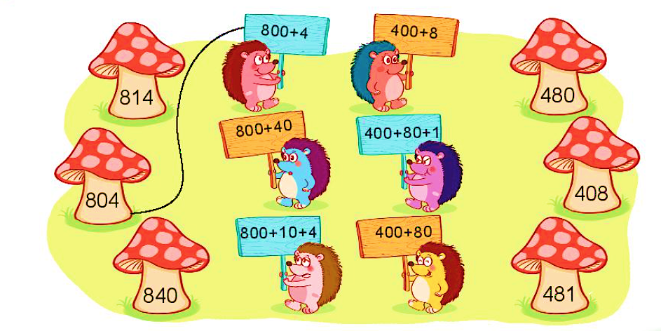
Bài 1. Mỗi số được viết thành tổng nào?

Slide 9
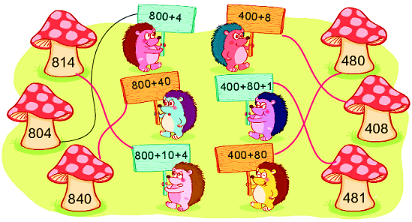
Bài 1. Mỗi số được viết thành tổng nào?
814 = 800 + 10 + 4
840 = 800 + 40
480 = 400 + 80
408 = 400 + 8
481 = 400 + 80 + 1

Slide 10

Bài 2. Viết các số 139, 765, 992, 360, 607 thành tổng.
100 + 20 + 3
Mẫu: 123 =
104 = 100 + 4
450 = 400 + 50
360 =
139 =
100 + 30 + 9
300 + 60
607 =
600 + 7
765 =
700 + 60 + 5
992 =
900 + 90 + 2

Slide 11


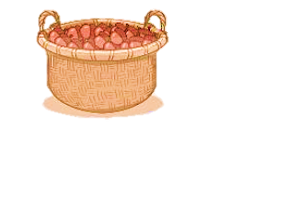




Bài 3. Số?
Sóc nhặt hạt dẻ rồi cất giữ như sau:
Cứ đủ 100 hạt, sóc cho vào 1 giỏ.
Cứ đủ 10 hạt, sóc cho vào 1 túi.
a) Hôm qua:
Hôm qua sóc nhặt được hạt dẻ.
132
?

Slide 12

Bài 3. Số?
Sóc nhặt hạt dẻ rồi cất giữ như sau:
Cứ đủ 100 hạt, sóc cho vào 1 giỏ.
Cứ đủ 10 hạt, sóc cho vào 1 túi.
b) Hôm nay:
Hôm nay sóc nhặt được hạt dẻ.
?
213

Slide 13
Bài 3. Số?
Sóc nhặt hạt dẻ rồi cất giữ như sau:
Cứ đủ 100 hạt, sóc cho vào 1 giỏ.
Cứ đủ 10 hạt, sóc cho vào 1 túi.
c) Nếu ngày mai Sóc có 310 hạt dẻ thì Sóc cần giỏ và ..… túi để cất giữ hết số hạt dẻ đó.
3
?
1
?

Slide 14



Slide 15










Slide 16




Viết số 213 thành tổng.
213 = 200 + 10 + 3
213 = 20 + 1 + 3
213 = 200 + 3

Slide 17




Số 158 được viết dưới tổng nào?
158 = 15 + 8
158 = 100 + 50 + 8
158 = 100 + 80

Slide 18


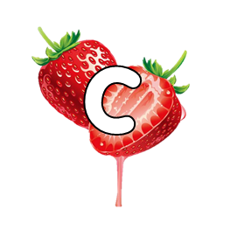
Viết số 902 thành tổng.
902 = 900 + 20
902 = 900 + 2
902 = 90 + 20

Slide 19


- Hôm nay em học bài gì?
- Về nhà hãy hoàn thành các bài tập và chuẩn bị bài tiếp theo nhé!

